Slide 1
BIENVENUE!
LE COUPLE, LA FAMILLE,...
OÙ EN EST-ON?
• Lundi 28 avril 2025

Slide 2
LA FAMILLE
PLÉBISCITÉE

Slide 3
LA FAMILLE PLÉBISCITÉE
LA FAMILLE, NUMÉRO 1 AU PALMARÈS DES VALEURS
FAMILLE
TRAVAIL
LOISIRS
Source : Enquête Groupe
Arval 1990 à 2018 - Palmarès des valeurs
0% 10% 20% 30% 40% 50% 60% 70% 80% 90% 100%
LA FAMILLE, ENTRE IDÉAL ET RÉALITÉ, RESTE UN DÉFI
2/3
DES FRANÇAIS
estiment qu’il est plus compliqué de réussir sa vie de couple aujourd’hui qu’il y a 30 ans.
78%
DES PARENTS
estiment que l’exercice de leur mission d’éducateur est plutôt difficile

Slide 4
LA FAMILLE
FRAGILISÉE

Slide 5
QUIZZ: Combien y a-t-il de séparation conjugale en France par an?
A
90 000
B
380 000
C
425 000

Slide 6





LA FAMILLE FRAGILISÉE…
LA FRAGILISATION DES LIENS FAMILIAUX ET SES CONSÉQUENCES ÉCONOMIQUES ET SOCIALES
Chaque année en France
425 000
couples se séparent et
380 000
enfants sont concernés par la
séparation de leurs parents.
2 millions de familles monoparentales, soit près d’une famille française sur quatre.
C’est 2,5 fois plus qu’en 1968.
23%
de bacheliers en moins
chez les enfants d’employés suite à la séparation de leurs parents.
90 000
logements supplémentaires sont nécessaires chaque année
du fait des ruptures familiales.
1/3
des foyers monoparentaux vivent sous le seuil de pauvreté
contre 7 % des foyers avec deux parents.
Notes:
On peut rajouter:
85% des SDF sont issus de famille monoparentale
90% des détenus sont issus de famille monoparentales
62% des mineurs interpellés lors des émeutes après le décès de Nahel

Slide 7
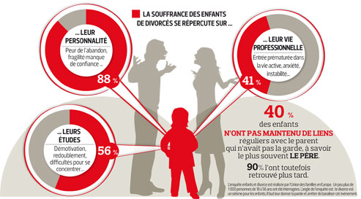
Des conséquences sur les enfants…
Culpabilité
Insécurité affective
Conflit de loyauté
Troubles du comportement (sommeil, alimentation…)
Parcours scolaire perturbé
…

Slide 8
NOTRE RÉPONSE À LA FRAGILITÉ DES LIENS FAMILAUX

Slide 9

La force d’un réseau
CAEN
PARIS
RENNES
VERSAILLES
NANCY
ORLÉANS
BESANÇON
Maison existante
Projet 2024 - 2025
ROANNE
MEYZIEU
En cours d’étude de faisabilité
LYON
BORDEAUX
SAINT-ETIENNE
En cours d’étude d’opportunité
Pré-étude
MONTPELLIER
PAU
PERPIGNAN

Slide 10



DEPUIS 3 ANS À FAMILYA PARIS
300 couples et 1000 familles accueillis
1150 consultations conjugales et familiales
70 ateliers de formation humaine et relationnelle

Slide 11
FAMILYA
“renforcer Le lien et aider à guérir les blessures familiales”

Slide 12

NOTRE MISSION
Accueillir et accompagner, à chaque étape de leur vie, toutes les personnes qui désirent développer leurs compétences relationnelles afin de construire, renforcer ou restaurer des liens durables et de qualité avec leur conjoint, leurs enfants et leur entourage.

Slide 13
NOTRE ADN
Un accueil inconditionnel des couples, parents, jeunes, solos (tarif aménagés)
Un lieu ouvert et accueillant pour être présent à tous les stades de la vie, et pour toutes les situations familiales
Professionnalisme dans toutes les dimensions de la maison – maison de santé relationnelle
Une logique de prévention pour le couple, grand oublié de la politique familiale en France

Slide 14


LES SERVICES PROPOSÉS
Consultations et accompagnements individuels
Conseil Conjugal pour les couples en difficulté
Médiation familiale pour les parents séparés
Accompagnement des jeunes manquant d’estime de soi…
Ateliers & parcours de formations
Parcours en ligne & ateliers pour les parents de jeunes enfants et d’ados
Préparation à la vie à deux pour les jeunes couples
Ateliers d’éducation affective et sexuelle pour les jeunes…
Parcours pour les personnes séparées ou divorcées
Groupes de parole, cafés-rencontres & conférences
Rencontre pour les mamans solos / ou d’enfants en situation de handicap
Groupe de partage pour les couples en espérance d’enfant
Cafés conviviaux pour les grands-parents…

Slide 15
Et plus particulièrement

Slide 16

UN PARCOURS POUR JEUNES LYCÉENS
PARENTS
COUPLES
JEUNES
SOLOS

Slide 17
POUR DÉDIABOLISER LE SMARTPHONE EN FAMILLE
PARENTS
COUPLES
JEUNES
SOLOS

Slide 18
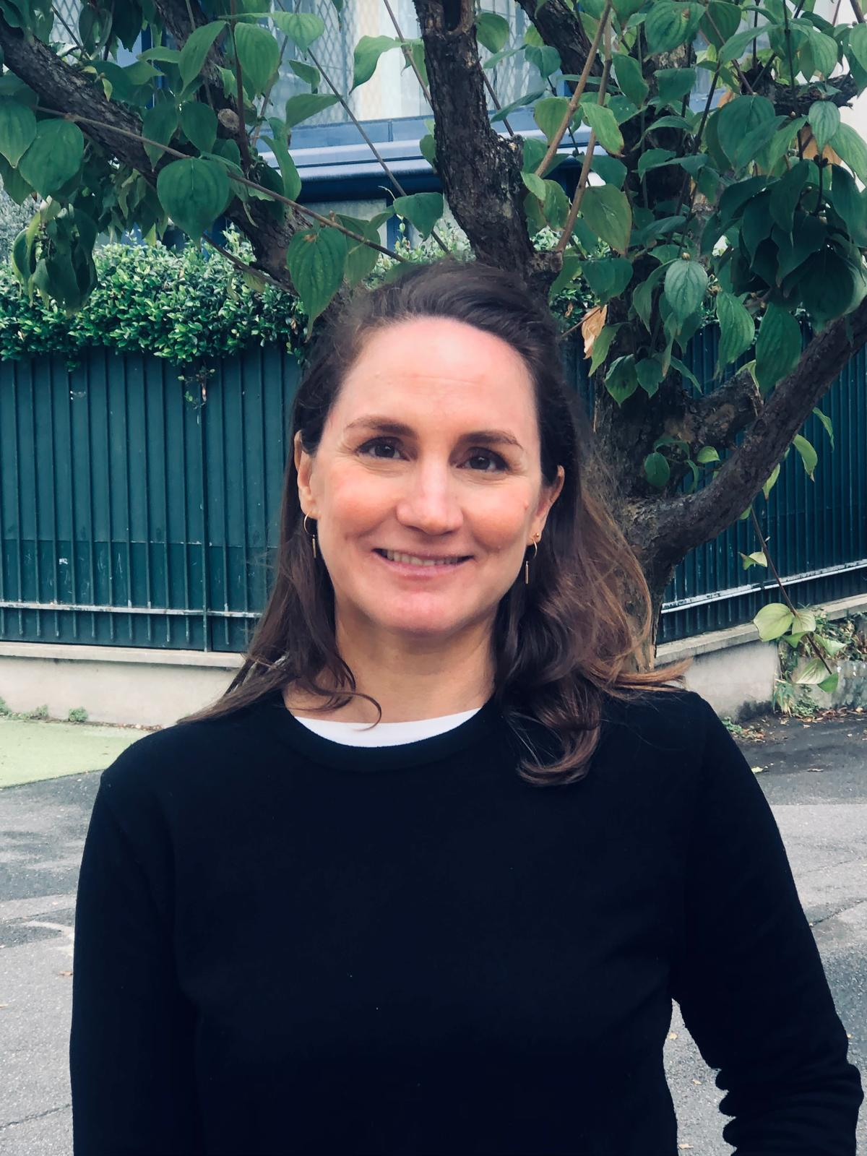
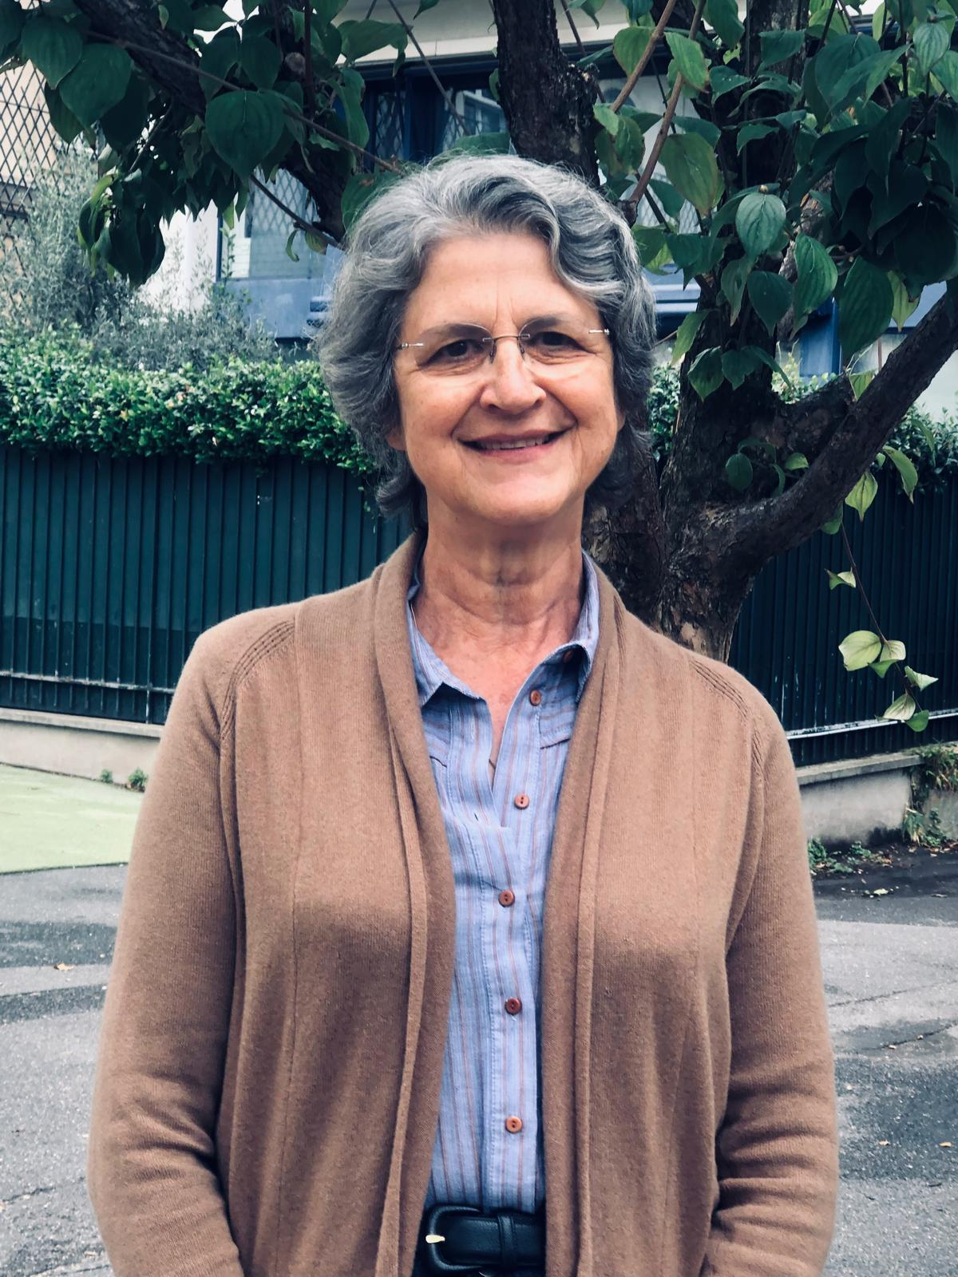
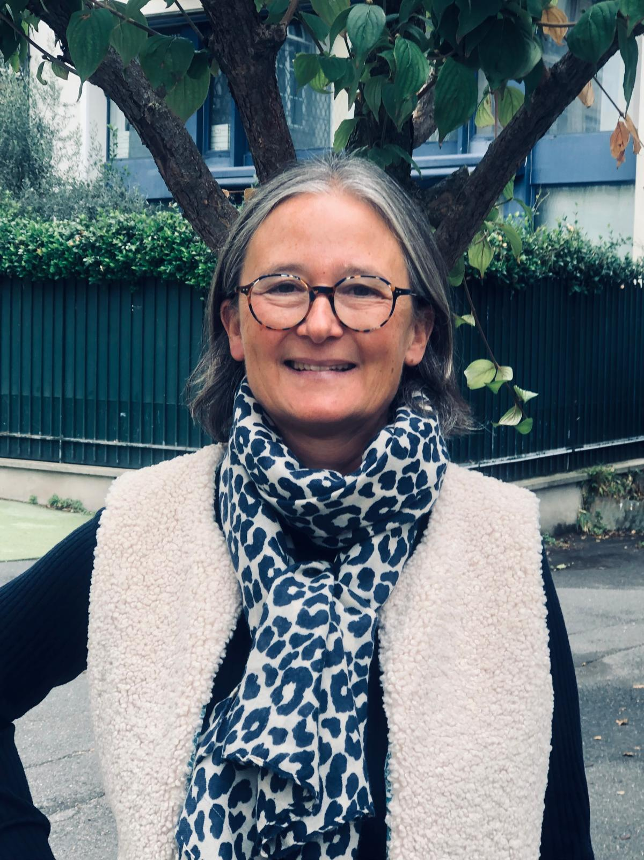
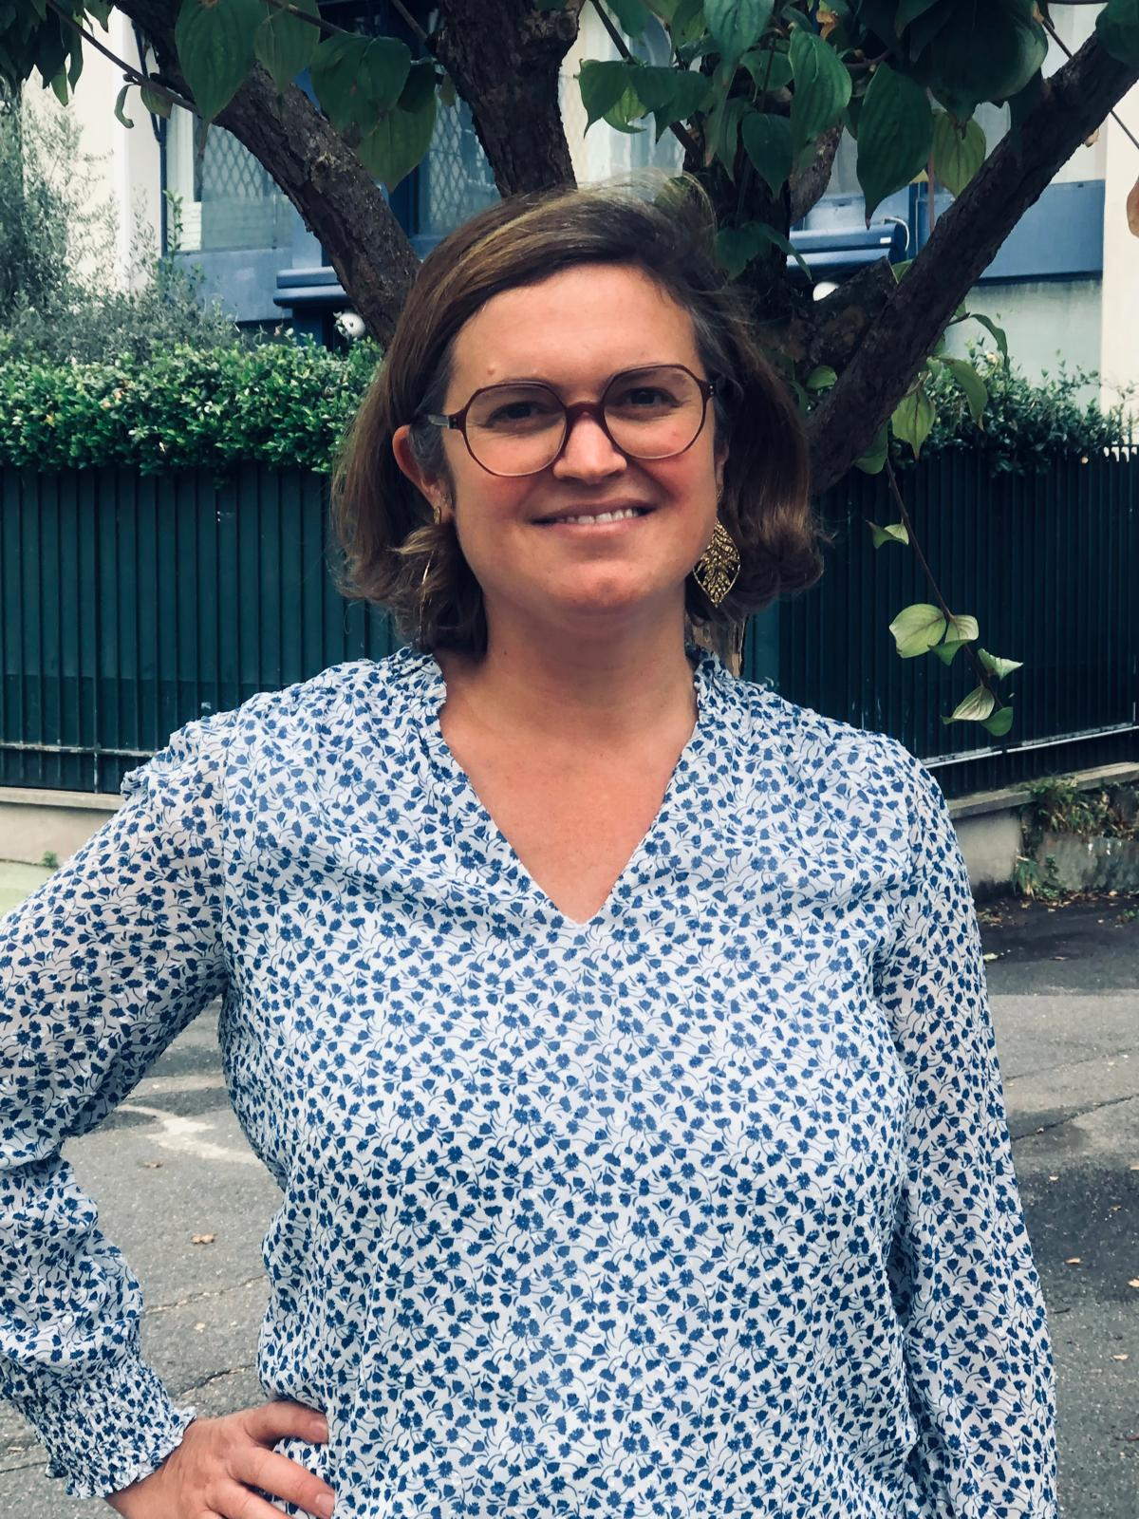
DES RENDEZ-VOUS PERSONNALISÉS ET CONFIDENTIELS
Consultations et accompagnements individuels
Conseil Conjugal pour les couples en difficulté
Médiation familiale pour les parents séparés
Accompagnement des jeunes manquant d’estime de soi…
Isabelle Marabelle
Conseillère conjugale et familiale
Dominique Bertrand
Conseillère conjugale et familiale
Céline du Sartel
Médiatrice Familiale
Alix deloye
Conseillère conjugale et familiale
PARENTS
COUPLES
JEUNES
SOLOS

Slide 19


Qui sommes nous ?
Alix Deloye
Educatrice à la vie affective relationnelle et sexuelle
Conseillère conjugale et familiale
Bérangère Tavernier
Médiatrice familiale
Conseillère conjugale et familiale

Slide 20
Deux nouveaux textes précisent et encadrent l’EVRAS
Arrêté
3-2-2025
Présentation du nouveau
programme EVRAS
Des objectifs et thèmes
obligatoires définis pour
chaque niveau scolaire
Trois axes
- Se connaître, vivre et grandir avec son corps
Rencontrer les autres, construire des relations et s’y épanouir
Trouver sa place dans la société de manière libre et responsable
Circulaire
4-2-2025
Mise en oeuvre du programme EVRA/EVRAS
Choix libre des démarches pédagogiques et des activités à proposer aux jeunes
Les principes
- Les parents sont les 1ers éducateurs des enfants
Une pédagogie positive adaptée à la maturité des enfants
Une invitation à réfléchir, à se responsabiliser, à discerner

Slide 21
Septembre 2025 - Une nouvelle feuille de route
Un programme détaillé
Progressif
- A l'École : une éducation à la vie affective et relationnelle
- Au collège et lycée : la dimension de la sexualité vient s’y ajouter
Spécifique avec 3 séances / an
S’intégrant au programme pluridisciplinaire (biologie, sociologie, santé, droit, enseignement moral et civique…)
Dont les enseignants sont les premiers désignés pour assurer les interventions, avec la possibilité de faire appel à des intervenants extérieurs.

Slide 22
Collaborer au projet pédagogique EARS de votre établissement

Slide 23
Pour quoi ?
Promouvoir la dignité de chaque élève dans une vision intégrale de la personne (corps – coeur- esprit)
Éveiller à la réflexion et au discernement dans le respect des différences
Permettre la construction de relations justes, responsables et ouvertes à l’autre

Slide 24
Des interventions construites selon vos besoins et votre projet

Slide 25
Une posture professionnelle
Le cadre de nos interventions
Des principes éthiques et pédagogiques
Neutralité
Bienveillance
Non jugement
Informations objectives
Respecter la parole de chacun
et son silence
Favoriser des échanges ouverts
Ne pas entrer dans le champ de l’expérience personnelle

Slide 26
Comment ?
Des interventions de 2h
A tous les niveaux par demi-classes non mixtes
En présence d’un membre de l’établissement et sous la responsabilité du chef de l’établissement
Notes:
On peut rajouter:
85% des SDF sont issus de famille monoparentale
90% des détenus sont issus de famille monoparentales
62% des mineurs interpellés lors des émeutes après le décès de Nahel

Slide 27
Une offre selon le programme et notre cadre professionnel
Au collège
6ème : Qui suis-je? / puberté / ma place dans le groupe
5ème : Amitié / Prévention au harcèlement
4ème : Intimité / Réflexion et prévention autour de la pornographie
3ème: Amitié et Amour – Comment savoir si je suis amoureux? - Relations saines et toxiques
Au lycée
Selon vos demandes : Consentement / La relation sexuelle/ Relations saines ou toxiques…

Slide 28
Une proposition : Le Parcours 3R – Collège
Complet et progressif
Un parcours d’éducation à la sexualité pour le collège
Créé par l’Accueil Jeunes 78, rattaché au Centre Hospitalier de Versailles et validé par l’Académie de Versailles
Approuvé par l’Education nationale et l’Agence Régionale de Santé
3 R pour Respect - Relation - Responsabilité
3 séances par an pour les élèves pendant les 4 années de collège
Une équipe pluridisciplinaire formée à l’EARS et investie

Slide 29
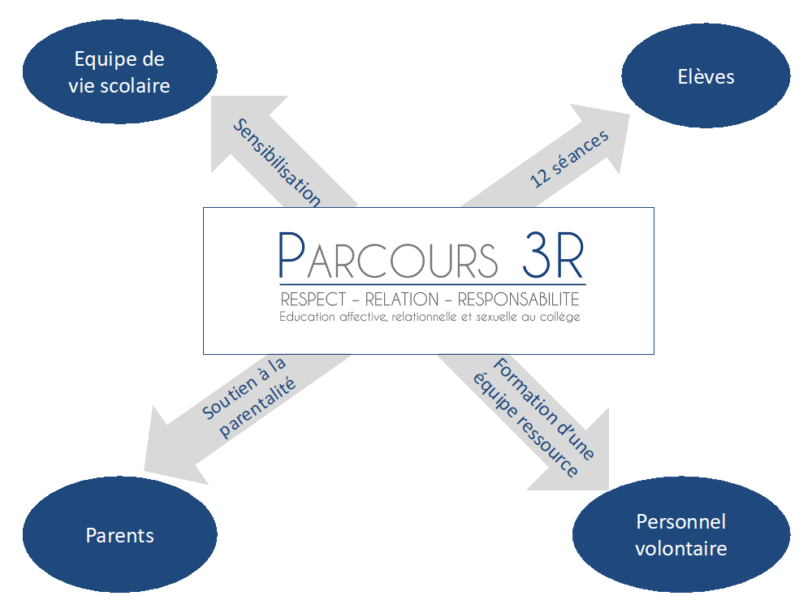
Un travail en synergie

Slide 30
Merci de votre attention
Nous sommes à votre disposition pour répondre à vos questions après la présentation

Slide 31
Soyons partenaires pour aider les parents et jeunes à perfectionner leur santé relationnelle

Slide 32
MERCI !
p.chauveau@ familya.fr – DIRECTEUR
Accueil-paris@ familya.fr - COORDINATRICE
Communication-paris@familya.fr – RESPONSABLE COM ET MÉCÉNAT
Sources et plus d’info sur www.familya.fr

